Slide 1
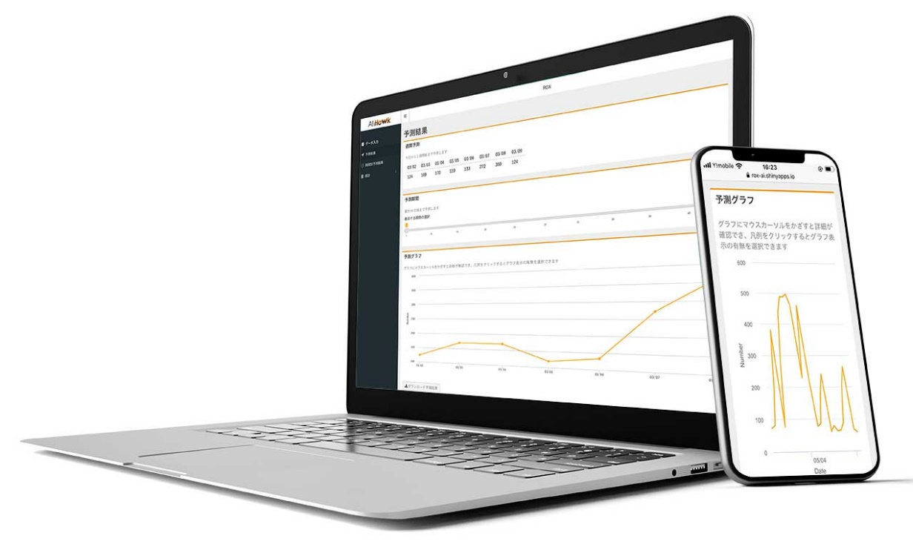
タイトルタイトルタイトル
2021/0 ROX.inc
サブタイトルサブタイトル

Slide 2
タイトルのみテンプレート
Confidential
サブタイトル

Slide 3

画像のみページテンプレート
Confidential

Slide 4

タイトル
Confidential
DATA
饅頭・ケーキなどの地元の有名生菓子を販売
従業員：約20名
来店客平均：約200人/日
サブタイトル
課題
誰でも２分で予測可能
前年の同月比で
22%廃棄ロスが削減

Slide 5
フローチャートタイトル
Confidential
お打合わせ
AI-Buffalo-の性能のご説明、お客様の用途の確認
ご契約
弊社のソフトウェア使用許諾契約書にサイン
データのご提示
予測対象のデータをAI-Buffalo-のフォーマットに沿ってご提示
ご利用開始
登録するメールアドレスをご提示頂き弊社よりお客様専用AI-Buffalo-のURLを発行
お客様専用AI-Buffalo-のご利用開始
お客様からデータのご提示
ご契約
お打合せ
打合せからご利用開始まで１〜４週間が目安
お客様のデータ受領後に
AI設定のため１〜３週間いただきます
ご利用開始！

Slide 6
テーブルタイトル
タイトル | タイトル | タイトル
あああ | いいい | ううう
あああ | いいい | ううう
あああ | いいい | ううう
あああ | いいい | ううう
あああ | いいい | ううう
あああ | いいい | ううう

Slide 7


イラストメインテンプレート
Confidential
ディープ
ラーニング
深層学習
ニューラル
ネットワーク
機械学習
統計解析
テキストテキストテキスト

Slide 8




背景つきテンプレート
Confidential
AIで会社内にデータなど客観的に分析をするというカルチャーが育ってきた！
データに基づいて説明できるので、
スタッフが納得して動いてくれる！
これまで感覚だけで動いていた現場スタッフが、自らデータを確認するようになった！

Slide 9
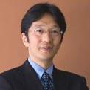
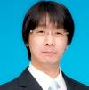
会社概要
株式会社ROX（旧社名 テクニコル）
設立 | 2015年10月2日
事業 | データ解析 技術を利用したサービス
本社 | 神奈川県川崎市中原区 木月2-10-3 ベンチャーマックス209
技術顧問 | 首都大学東京産業技術 大学院大学教授博士(工学) 越水 重臣 東京電機大学助教 博士(工学) 井ノ上 寛人
COMPANY PROFILE.

Slide 10
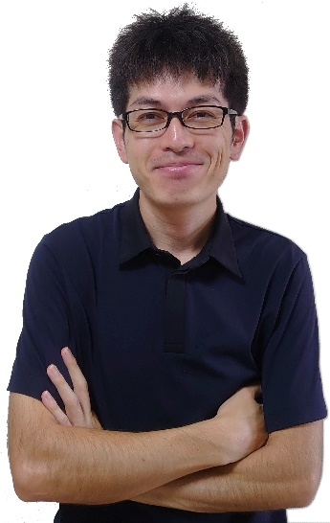
メンバー
メンバー
中川 達生 代表取締役CEO
1980年生まれ 奈良県出身
神戸大学工学部卒
東京都立 産業技術大学院大学 首席修了
三菱重工業(株)開発設計職、三井物産(株)海外営業職
2015年 株式会社ROX創業
産業技術大学院大学 登録認定講師（専門：データ解析）
趣味は野球
Tatsuo Nakagawa
Kohei Miura
三浦 広平 取締役COO
1987年生まれ 仙台市出身
筑波大学 大学院数理物質科学研究科修了
富士電機(株) エンジニアリング業務に従事
2020年 ROX取締役就任
趣味はスポーツ全般・エンタメ全般・カラオケ

Slide 11
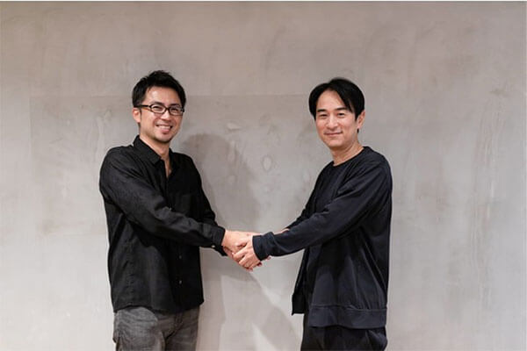
会社概要（BSMOグループ）
基礎情報
190ヵ国、822,161,584リーチの配信実績！
会社名 株式会社BSMO
代表 清水 正
創業 2008年9月
資本金 1億円
所在地 東京都港区虎ノ門1-17-1 虎ノ門ヒルズビジネスタワー14階
事業内容 ・SNSを利用したグロースハック事業 ・イーコマース事業 ・AI事業
2003年 | 株式会社アジアネットワークス 設立
2014年 | 株式会社BSMO、株式会社DAFU 設立
2016年 | 株式会社ANW 設立
2017年 | 合同会社エイショウ工学 設立 BSMO社にてD2C事業を本格的に開始。
2018年 | ANW社にてヘアメイクアップの中野明海さんとのコラボレーションした「OvE」を発売。BSMO社が全面プロモーションを担当。
2019年 | カラーコンタクトレンズとしては初のGood Design賞を受賞。
2020年4月 | 株式会社リサ・パートナーズを引受先とした三者割当増資により、数十億円規模の資金調達。
2020年11月 | 株式会社ROXがグループ加入
BＳＭＯグループ 沿革

Slide 12
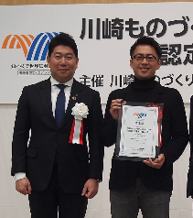





受賞・実績など
2020.11 | 経済産業省（関東局）主催 “ウィズコロナ 時代のデジタル化”セミナー登壇
2020.9 | 気象庁主宰”気象ビジネス推進コンソーシアム”にて登壇
2020.6 | 神戸市主催“Stop Covid19 x Tech”参加ベンチャー企業認定（JA兵庫六甲にて当社AI導入）
2019.11 | 川崎市ものづくりブランド認定
2019.6 | ディップ株式会社主催のAIアクセラレーターに採択
2018.10 | 総務省主催 異能ベーション ジェネレーションアワード特別賞受賞
2018.9 | 神奈川県主催 かながわスタートアップアクセラレーションプログラムに採択
2017.11 | 総務省主催 異能ベーション ジェネレーションアワード特別賞受賞
2017.9 | 観光予報プラットフォーム活用コンテスト大賞＆事業部門賞のダブル受賞
2017.6 | 弊社がビッグデータ解析を手がける事業が、経済産業省からの事業認定取得（新連携）
2016.8 | 国際学会論文発表（Human Computer Interaction 2016 in Toronto）
2015.9 | 日本IBMによるベンチャー支援プログラムBlue Hubに採択
 | 特許出願4件

Slide 13

免責事項
本サービスは、予測結果を保証するものではありません。
当社は、本サービスに関連して生じた契約者及び第三者の結果的損害、
付随的損害、逸失利益等の間接損害について、それらの予見または
予見可能性の有無にかかわらず一切の責任を負いません。

Slide 14





有難う御座いました！
株式会社ROX（ROX inc.）
本社 : 〒105-6414 東京都港区虎ノ門1-17-1 虎ノ門ヒルズビジネスタワー14階
川崎サテライトオフィス： 〒211-0025 神奈川県川崎市中原区木月 1-32-3 内田マンション2階
: 03-6809-5633
: info@rox-jp.com HP : https://www.rox-jp.com/ ：https://www.youtube.com/channel/UC-qWtDSOSIkGAzgCwirddhw : https://www.facebook.com/rox.japan/

Slide 15
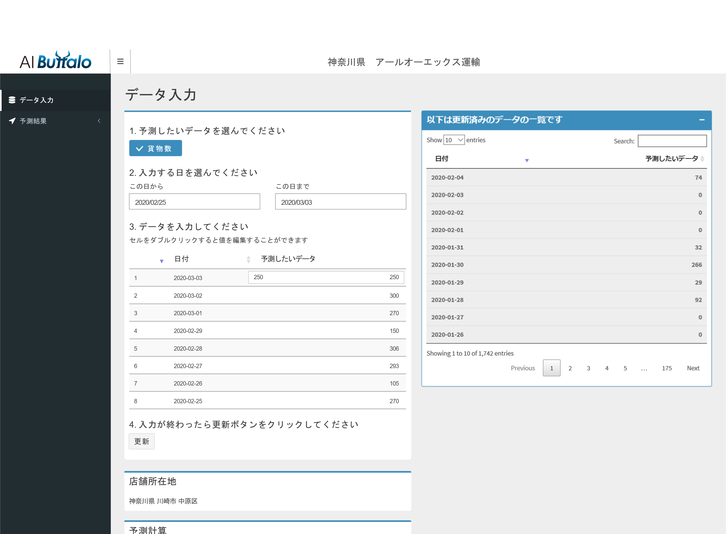






よく使う画像
ＡＩ機械学習
お客様のご要望に応じて
柔軟に開発をさせて頂きます！

